Slide 1
TestVDB
用 LLM 发现实际行为偏离文档的缺陷
作者（待定）
单位
会议/Session（待定）

Slide 2
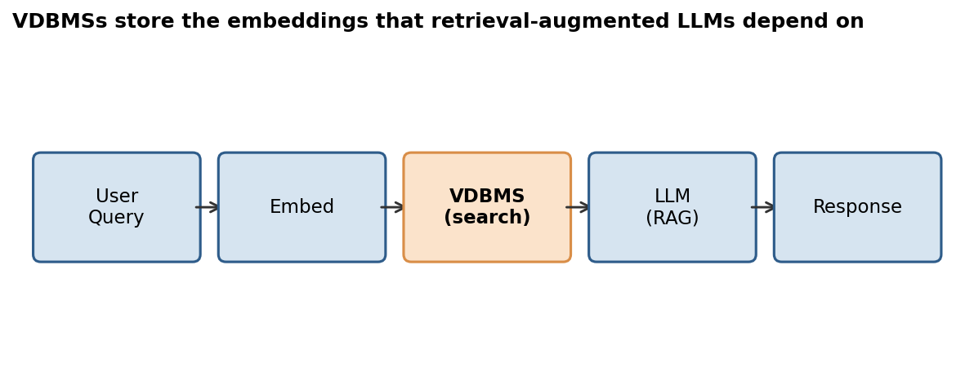
VDBMS 缺陷代价高 —— 多数为功能性失败
P2/20 开场
来源 | 发现
bug 研究 (Xie 2025) | > 50% 功能性失败
测试 roadmap (Wang 2025) | ~43% 错误行为；oracle 挑战
VDBFuzz (Wang 2026) | 首个 fuzzer —— crash oracle

Slide 3
文档-实现缺陷：实际行为偏离文档
P3/20 问题
• 文档-实现一致性 —— API accept/reject 匹配文档？
• 正确性 —— 结果数学正确？
文档
"nprobe (int): 范围 0-16384"
（应拒绝 nprobe=0）
API 实际行为
接受 nprobe=0
→ 搜索执行（错误结果）
无 crash，无错误码
偏离 → 查询语义被破坏；38 个中 37 个不 crash

Slide 4
只有 LLM 能触及文档-实现残差
P4/20 朴素 oracle
候选 oracle | 触及 | 为何触及不了
Crash (VDBFuzz) | crash/hang | 38 个中 37 个不 crash
差分测试 | 跨厂商不变量 | accept/reject 设计上分叉
蜕变关系 | 结果正确性 | 输出关系，非输入接受性
属性测试 | 数学+schema | 需可检查 property+OpenAPI
REST 文档 oracle | 状态/字段断言 | 从低歧义源可靠提取
LLM oracle (TestVDB) | accept/reject vs 文档 | 残差需语义判断

Slide 5
TestVDB：LLM 提取 claim 并裁决一致性
P5/20 方法
1. 提取
LLM 读文档 → 行为 claim
2. 攻击
边界输入 针对每个 claim
3. 裁决
LLM 检查响应 → 符合或违反？
→ 裁决（可能错误）
这个朴素 pipeline 会产生误报 —— LLM judge 不可靠（下页）。

Slide 6
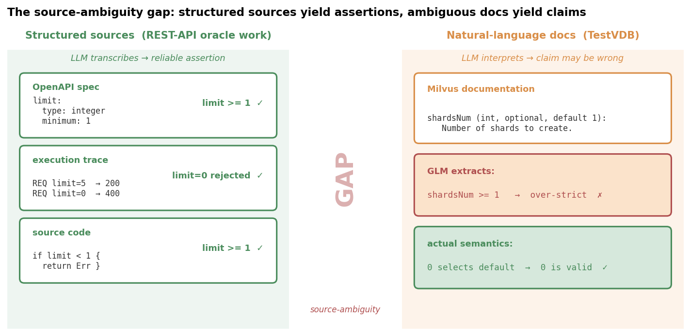
源歧义鸿沟：断言 vs claim
P6/20 核心洞察

Slide 7
家族特定错误：judge 确认 extractor 偏差
P7/20 核心洞察
• 一个 LLM 家族同时提取 claim 和裁决，共享偏差
• judge 确认 extractor 错误 —— self-preference
• Panickssery (2024); Wataoka (2024)
• 缓解：跨模型验证

Slide 8
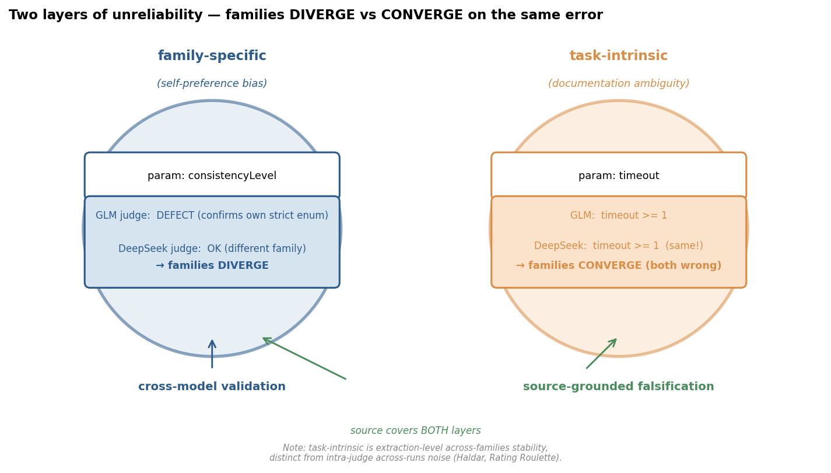
任务内在错误：不同家族推断相同错误 claim
P8/20 核心洞察

Slide 9
跨模型验证覆盖家族特定，不覆盖任务内在
P9/20 核心洞察
家族特定
任务内在
• consistencyLevel —— GLM/DeepSeek 说法不同
• 跨模型能发现分歧
• timeout —— 都提取 '>= 1'（同错）
• 跨模型看到一致
• 只有源码能证伪

Slide 10
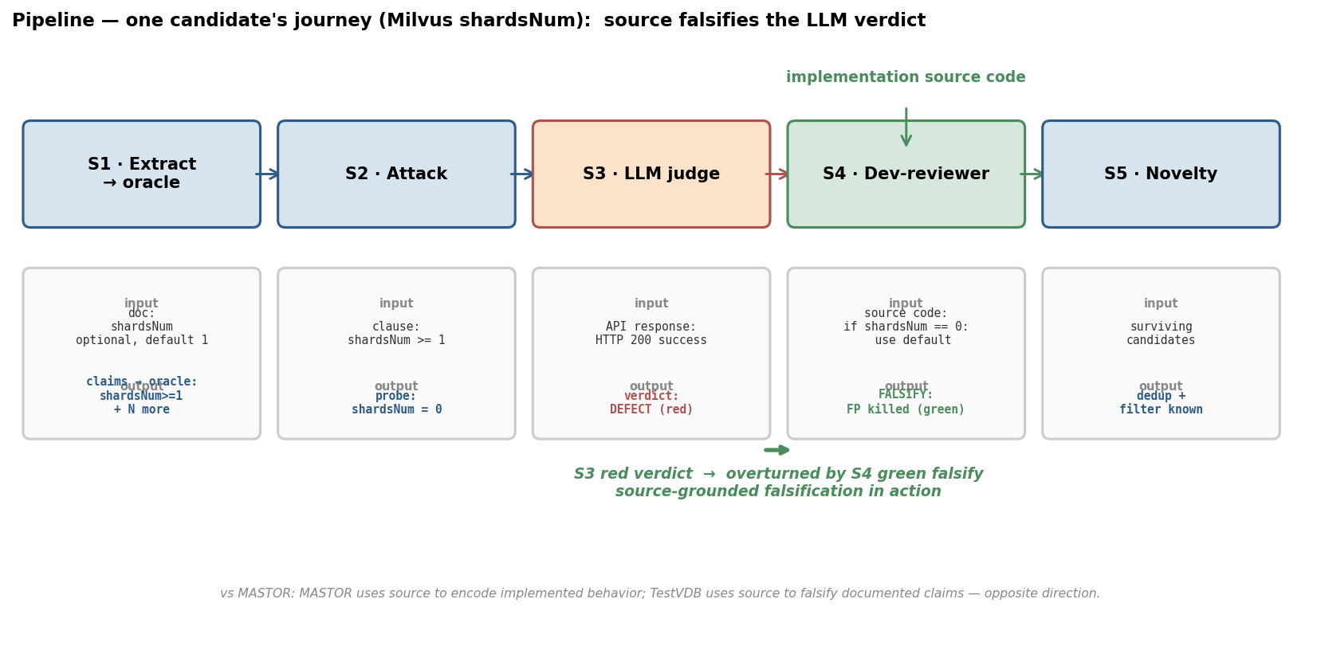
完整 pipeline：源码证伪解决跨模型解决不了的问题
P10/20 方法
加到朴素 pipeline（P6）：dev-reviewer 读源码证伪。12 子句 pilot：跨模型 7/12，源码 12/12（n=29 见 P17）。

Slide 11
证伪规则：shardsNum=0 选默认值
P11/20 方法
Over-strict 子句（LLM）
源码证伪
• shardsNum >= 1
• probe: shardsNum=0 → API 200
• LLM 裁决：'违规'
• 源码: if shardsNum==0 { use default }
• 0 选默认 —— over-strict
• FP 消除
• 与 MASTOR (as designed) 反向
+ dev-reviewer 读源码证伪；novelty gate 去重。抑制朴素 pipeline 误报（P6）。

Slide 12
四个 RQ；提交 111，确认 38
P12/20 实验
RQ | 问题
RQ1 | 多少 doc-impl 缺陷？
RQ2 | 源码是否抑制 FP？
RQ3 | 跨模型 vs 源码？
RQ4 | 无模型子类？
VDBMS | 提交 | 确认
Milvus | 51 | 22
Weaviate | 30 | 3
Qdrant | 26 | 13
MeiliSearch | 3 | 0
Chroma | 1 | 0
合计 | 111 | 38

Slide 13
~85% doc-impl 缺陷；VDBFuzz: 0 crash
P13/20 实验
组成（非普遍率）
VDBFuzz (Qdrant v1.18.2)
• ~85% 文档-实现缺陷
• ~10% 经典
• ~5% 并发
• 确认子集 89%
• 我们跑了 VDBFuzz: 26,000 请求
• 0 crash, 0 非-200
• TestVDB 发现 doc-impl 缺陷
• 不相交缺陷类

Slide 14
源码 anchor: 81% FP 抑制（从 31%）
P14/20 实验
81%
源码 anchor 抑制的误报
相比 31%；真阳性 96.7%（n=30）

Slide 15
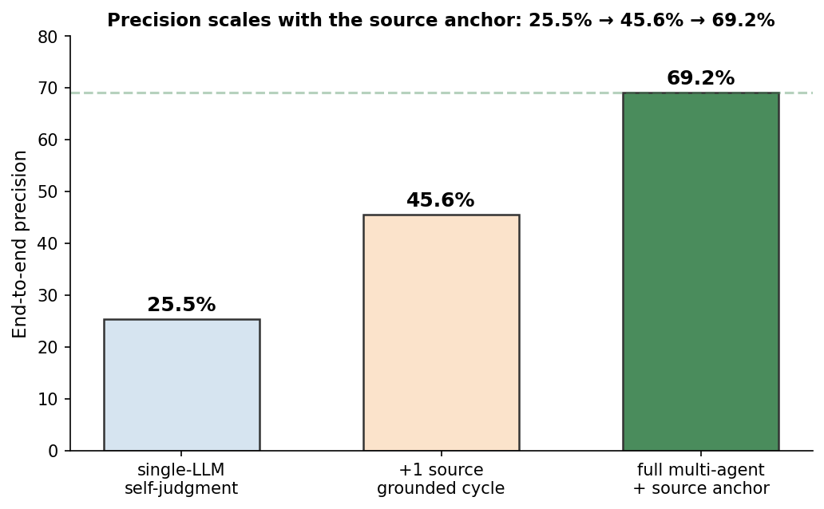
精度随源码 anchor 扩展：25.5% → 45.6% → 69.2%
P15/20 实验

Slide 16
RQ3 n=29: 源码 16/16; 显式边界 0/13; κ=1.0
P16/20 实验
子型 | n | 任务内在 | 跨模型 | 源码
参数 over-strict | 12 | 5/12 | 7/12 | 12/12
行为 over-strict | 4 | 4/4 | 0/4 | 4/4
显式边界 negative | 13 | 0/13 | — | —
厂商内对比 | — | 56% vs 0% | — | —
跨模型 κ (n=20) | 20 | — | κ=1.0 | —

Slide 17
无模型不变量子类独立发现缺陷
P17/20 实验
不变量 | 观测 | 跨厂商
COSINE 距离 | 相同向量距离 > 1.0 | Milvus+Qdrant
索引完整性 | 索引返回 25 中 2 个 | Milvus+Qdrant
Payload 过滤 | 过滤缺失字段返回点 | Milvus+Qdrant

Slide 18
已有工作: 低歧义; TestVDB: 歧义领域
P18/20 相关工作
工作线 | 代表 | 差异
VDBMS 测试 | VDBFuzz/roadmap/bug study | crash vs doc-impl
REST oracle | AGORA+/SATORI/MASTOR | 低歧义；我们用 NL 文档
文档 oracle | Toradocu/Doc2OracLL/AugmenTest/Konstantinou | 信任 LLM；我们证伪
DB 正确性 | NoREC/TLP/DQE/DDLCheck | 有参考语义；我们没有
LLM-judge | Panickssery/Wataoka/Haldar | 正交 —— source grounding

Slide 19
威胁与结论
P19/20 收尾
威胁
结论
• over-strict (n=16) 最 contingent
• 限 Milvus+Qdrant
• 机制相关非因果
• doc-impl 抗确定性检查
• LLM: 家族特定+任务内在
• 超越 VDBMS

Slide 20
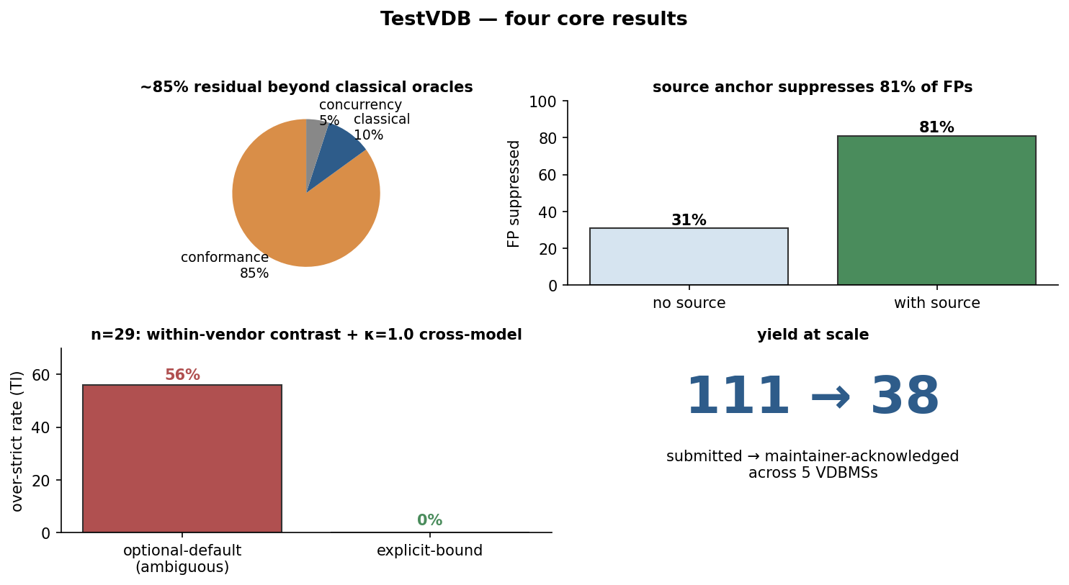
TestVDB —— 四个核心结果
P20/20 收尾

